Slide 1
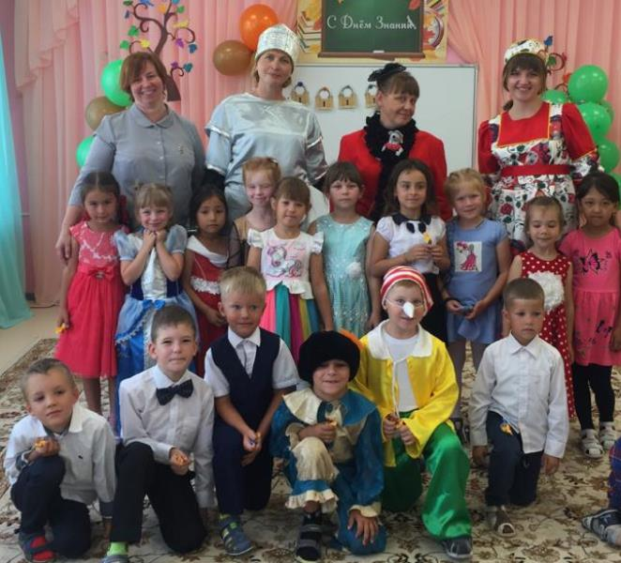
Муниципальное автономное дошкольное образовательное учреждение
детский сад № 3 «Светлячок»
Праздник 1 сентября для старших групп ДОУ
«В поисках волшебных конфет знаний»

Slide 2
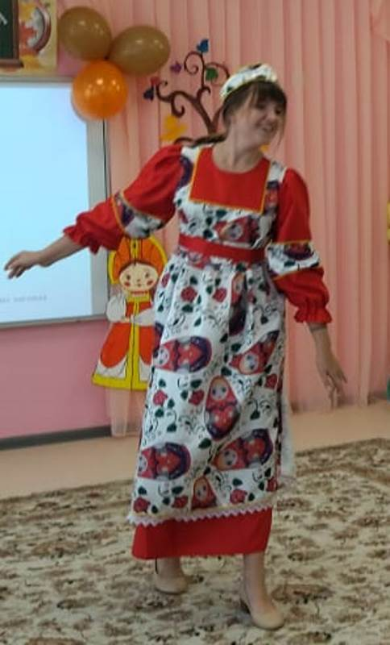
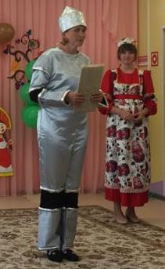
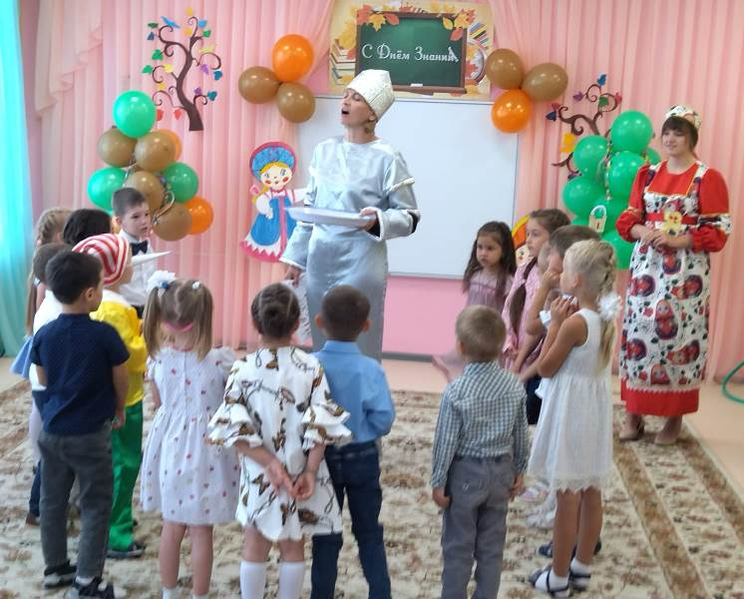
Вместе с осенью к нам сказка в дом пришла, Приключения с собою принесла.
Мудрый страж и Василиса повели
Нас снимать с деревьев сказочных замкИ
Чтоб конфеты знаний для детей достать, Чтобы умными ребятам нашим стать

Slide 3
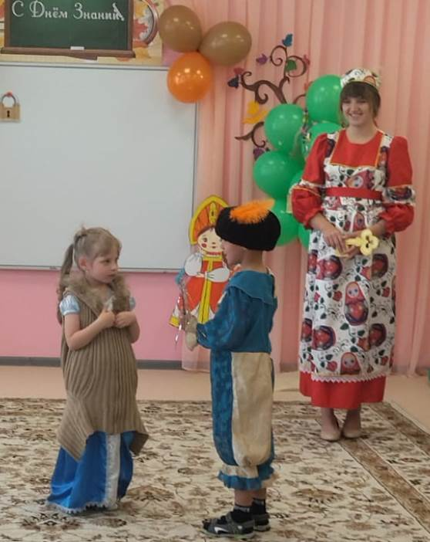
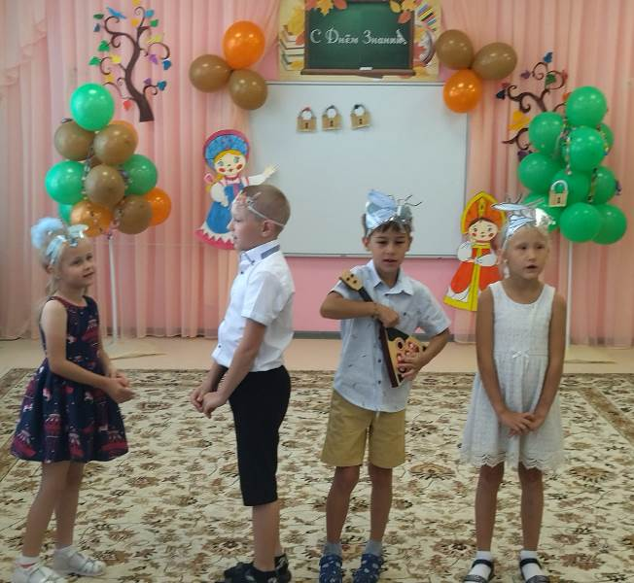
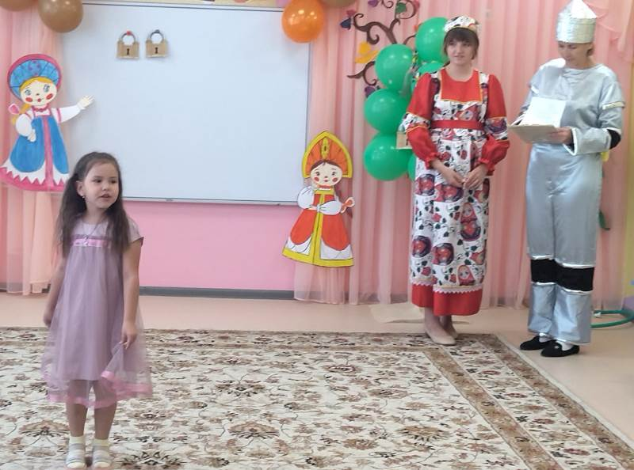
Мы Золушку, Волшебника Повстречали там, Дюймовочка красиво
Песню спела нам.
А Муха –Цокотуха
С друзьями в пляс пошла, Не иначе денежку
Она себе нашла.

Slide 4
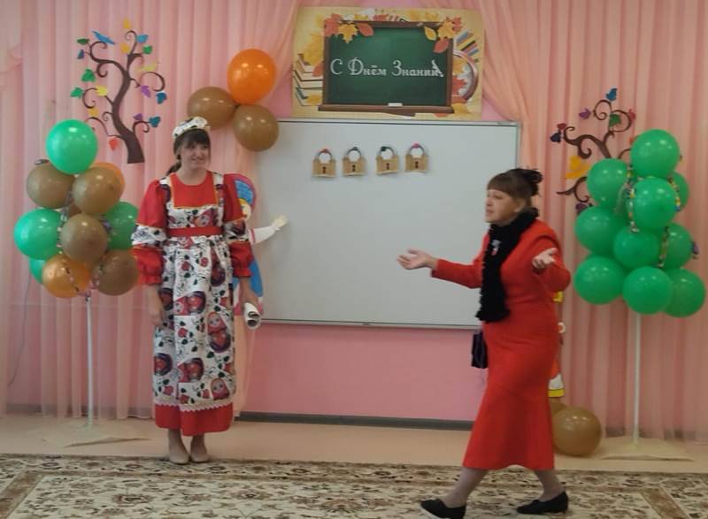
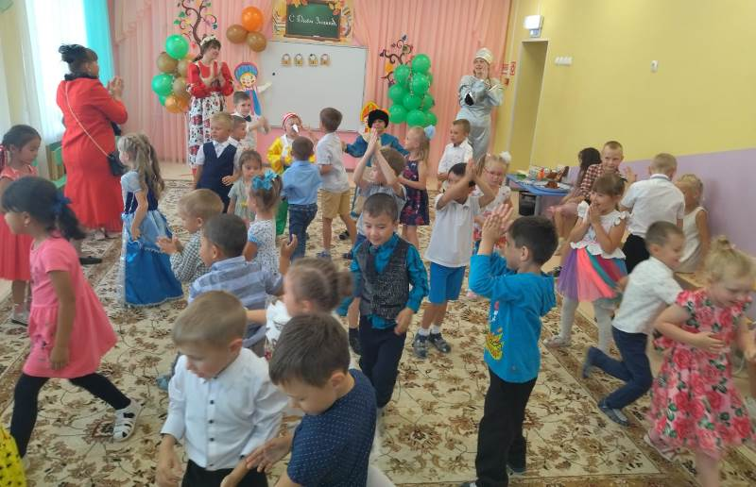
Конечно, без злодейки
Никак не обошлось.
Ребятам с Шаполкяк вдруг Встретиться пришлось.
Но наши ребятишки Справились и с ней, Ведь нет детей дружнее, Смелей и веселей

Slide 5
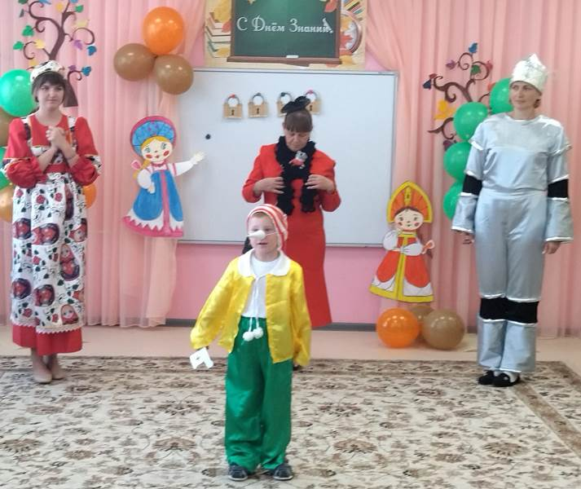
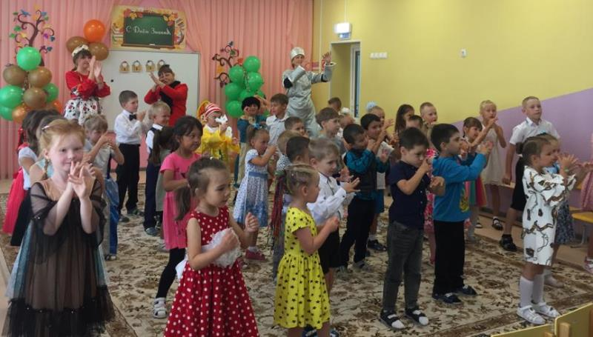
Последний ключ нам подарил
Весёлый Буратино.
Ребят плясать он пригласил, Чудесная картина!
И вот подобраны ключи, Открыты все в саду замки.
Конфеты знаний
Ждут ребят, И каждый очень – очень рад!

Slide 6
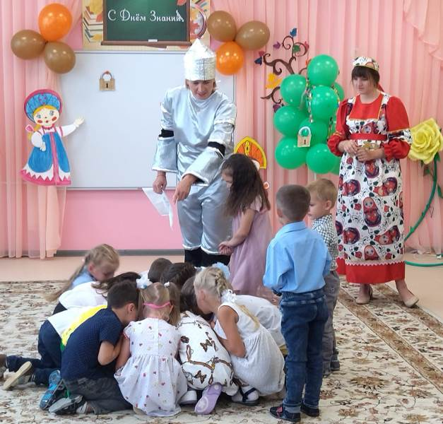
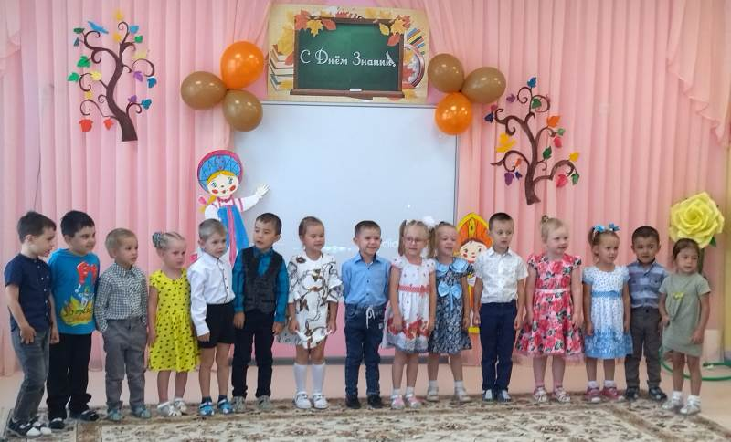
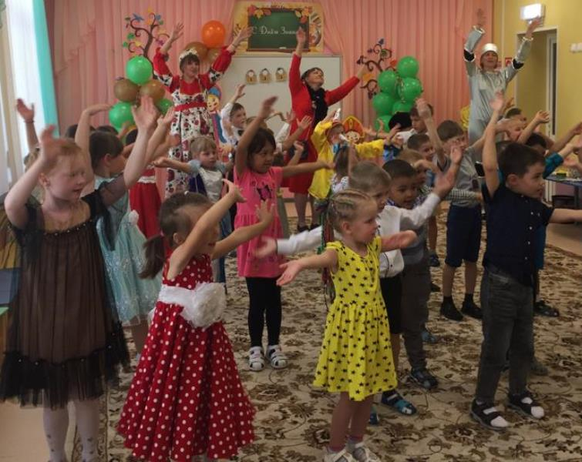
Праздник –просто на УРА!
Рада очень детвора:
Пели, играли и танцевали, Много талантов
Своих показали.
Съели добытые
Знаний конфеты, Взрослым «спасибо»
Сказали за это.
Презентацию подготовила Борисова Т.А.
музыкальный руководитель

